Slide 1
Как легко защитить малый бизнес от киберугроз в эпоху облаков
Андрей Данкевич
Руководитель направления маркетинга для малого
и среднего бизнеса

Slide 2
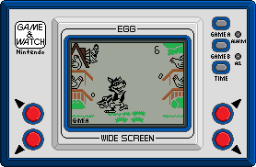
Обычный рабочий день IT-администратора в небольшой компании
Бухгалтерия
Логистика
Продажи
Маркетинг
Ограниченный бюджет
Много претензий
Мало времени
Большая ответственность

Slide 3

А ведь он может выглядеть так?

Slide 4





Kaspersky Endpoint Security Cloud
        Самый простой способ защитить ваш бизнес без дополнительной нагрузки на ваши IT-ресурсы, время и финансы
        Защита всех устройств
        Компьютеры и ноутбуки Windows и Mac
        Файловые серверы Windows
        Смартфоны и планшеты Android и iOS
        Преимущества Kaspersky Endpoint Security Cloud
        Мгновенная защита
        Отсутствие затрат на сервер администрирования
        Не требует установки обновлений
        Высвобождает ресурсы
        Экономит время для решения важных бизнес-задач
        Не нужно развертывать решение в офисе
        Облачное решение, всегда доступное на cloud.kaspersky.com
        Интуитивная консоль управления через веб-браузер
        Экономия средств
        Доступна месячная подписка
        Два уровня решения на выбор:
        Kaspersky Endpoint Security Cloud
        Kaspersky Endpoint Security Cloud Plus

Slide 5




Ни у кого нет, а у нас есть
Cloud Discovery
Пользователи
не спрашивают разрешение,
чем пользоваться
на работе?

Slide 6


Cloud Discovery - блокировка
Наведите
порядок!
Покажите
результат
руководству

Slide 7
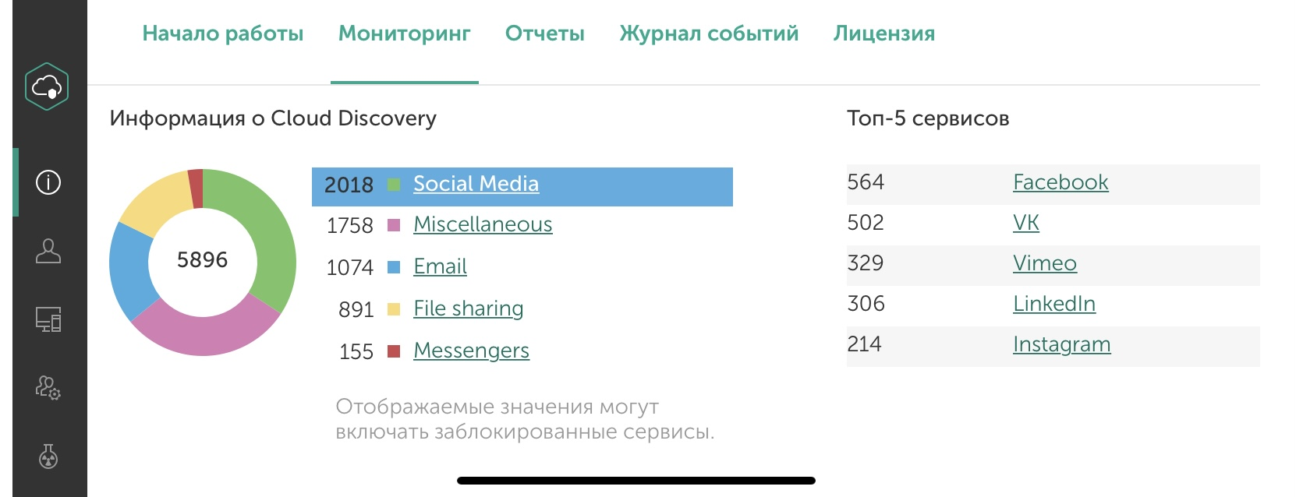
Можно работать прямо с мобильного

Slide 8


Как попробовать прямо сейчас?
        Вам нужны только интернет-соединение и веб-браузер
Встроенная
30-дневная
пробная версия
Создайте аккаунт на cloud.kaspersky.com
Добавьте устройства,
требующие защиты
        1
        2
        3
Создайте рабочую область
и разверните ПО для защиты
рабочих мест
К каждому подключенному устройству автоматически применяется политика по умолчанию
Выделите около
15 минут в неделю
на управление
И это всё!
Пользователи
защищены

Slide 9
Остались вопросы?
«Лаборатория Касперского»
Россия, Москва, 125212,
Ленинградское шоссе, д. 39А, стр. 3
Тел.: +7 (495) 797-8700
www.kaspersky.ru

